Slide 1

Escrevendo queries rápidas no SQL Server
2º Encontro do Grupo SQL Server ES
Dirceu Resende
MCSA Database Development | BI Development
https://www.dirceuresende.com/blog

Slide 2



Patrocinadores
APOIO:

Slide 3
Agenda
Apresentação
Por quê Performance Tuning é tão importante ?
Índice? O que é isso ? Para que serve? Onde vive?
Conhecendo o seu novo melhor amigo: Plano de execução
Dicas de Query Tuning

Slide 4
Performance Tuning – Porquê?
“No mundo atual, a maioria das pessoas não tem paciência para esperar um site carregar por muito tempo e acabam entrando em outro logo em seguida.” (escoladomarketingdigital.com.br)
“Em média, usuários deixam qualquer site se ele não carregar no celular dentro de três segundos” (Google)
Um dos maiores motivos para o fracasso do Windows Vista foi o fato de ser um sistema extremamente pesado e lento (tecnoblog.net)

Slide 5
Performance Tuning – Porquê?
“O tablet TouchPad, da HP, foi um dos lançamentos mais esperados de 2011 - e logo se converteu no maior fracasso do ano. O aparelho, criado para concorrer com o iPad, da Apple, durou apenas sete semanas no mercado antes de a HP tomar a decisão de acabar com ele, citando como motivo as vendas fracas. O motivo? Os consumidores reconheceram imediatamente que o celular era lento demais” (estadao.com.br)
“55% dos estudantes do Canadá admitem se estressarem por computadores lentos, na síndrome da ampulheta (Hourglass Syndrome).” (nytimes.com)
“66% dos americanos são estressados por computadores lentos e 23% se descrevem como muito estressados por conta disso.” (reuters.com)

Slide 6





Performance Tuning – Porquê?
Como você acha que seus usuários se comportam quando o seu sistema demora 10 segundos pra retornar uma informação?

Slide 7

Performance Tuning – Por onde começar ?
Entender o problema
Elaborar o diagnóstico
Aplicar dicas e técnicas de otimização
Testes, Testes, Testes e depois, mais Testes!
Aplicar a otimização

Slide 8
Performance Tuning – Índices
Estrutura em disco associada a uma tabela ou view, que agiliza a recuperação das linhas ordenando os dados (Quicksort).
Analogia: Índice ou sumário de um livro
Índices ocupam espaço em disco. Se você cria muitos índices, eles podem ocupar mais espaço que a própria tabela.
Índices agilizam as consultas, mas deixam as operações de escritas mais lentas (INSERT, UPDATE, DELETE), porque elas precisam atualizar a tabela e todos os índices relacionados. CUIDADO!

Slide 9
Performance Tuning – Índices
Índice Clustered x NonClustered.
Índice Composto x com INCLUDE.
Índices Únicos.
Covering Index.
Missing Index (sys.dm_db_missing_index_groups sys.dm_db_missing_index_group_stats e sys.dm_db_missing_index_details).

Slide 10
Performance Tuning – Índices
Fillfactor
Fragmentação (sys.dm_db_index_physical_stats)
REORGANIZE x REBUILD.
Verificar a utilização dos índices (sys.dm_db_index_usage_stats)
Histograma (DBCC SHOW_STATISTICS(Nome_da_Tabela, Nome_do_Indice))

Slide 11
Performance Tuning – Índices
Recomendações para criação de índice
Covering Index
Colunas computadas
Foreign Keys são bons candidatos
Tabelas com muitas escritas e poucas leituras não são boas opções (Ex: tabela de logs)
Bons índices são criados a partir de análises de como e quão frequente os dados são acessados

Slide 12
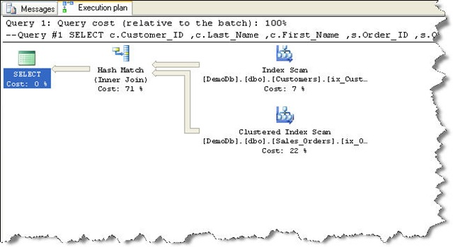
Performance Tuning – O Plano de Execução
Ferramenta gráfica para auxiliar do DBA/Desenvolvedor a entender como as consultas estão sendo realizadas no banco e interpretadas pelo otimizador de consultas.

Slide 13
Performance Tuning – O Plano de Execução
O que podemos extrair de um plano?
Está utilizando índice?
Qual índice foi utilizado?
Trabalho paralelizado?
Qual o volume dos dados?
Qual a operação de maior custo?
Qual o operador que foi utilizado?

Slide 14
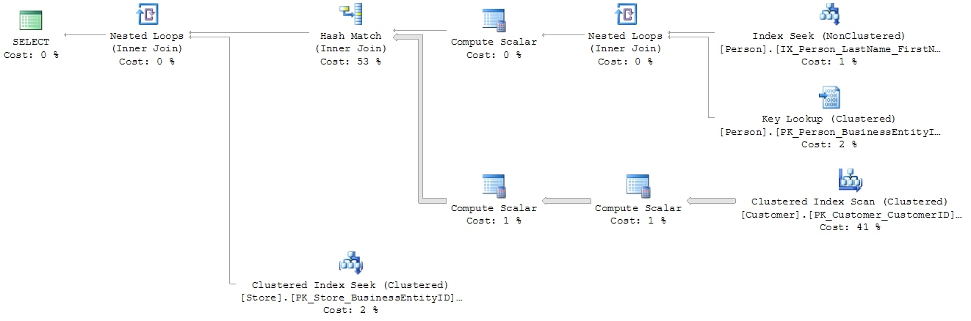

Performance Tuning – O Plano de Execução
Como fazemos a leitura de um plano?

Slide 15

Performance Tuning – O Plano de Execução
Setas indicam volume de registros processados

Slide 16

Performance Tuning – O Plano de Execução
Percentual do custo de cada operação

Slide 17
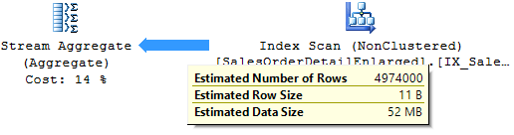
Performance Tuning – O Plano de Execução
Informações detalhadas através de ToolTips

Slide 18
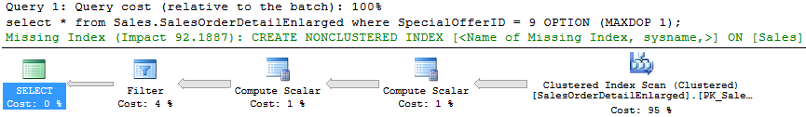
Performance Tuning – O Plano de Execução
Sugestão de índices

Slide 19
Performance Tuning – O Plano de Execução
Tipos de plano de execução
Útil para desenvolvimento, onde não pode executar a consulta
Não funciona com objetos temporários
Não identifica alguns warnings
Não é apurado para desenvolvimento
Baseado nas estatísticas
Demonstra o que foi executado
Estimado
Atual

Slide 20
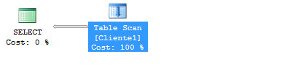
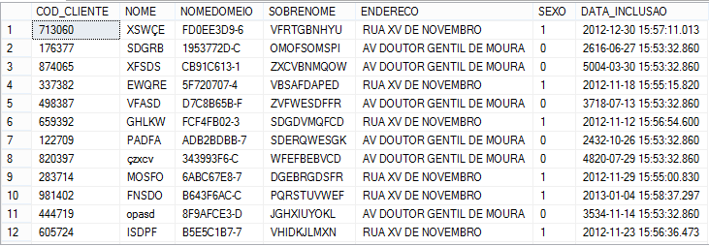
Performance Tuning – O Plano de Execução
Tipos de operadores: Table Scan
Acontece em tabela sem índice cluster
Em geral, operação de alto custo

Slide 21
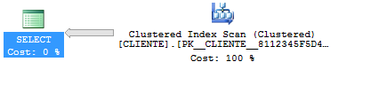
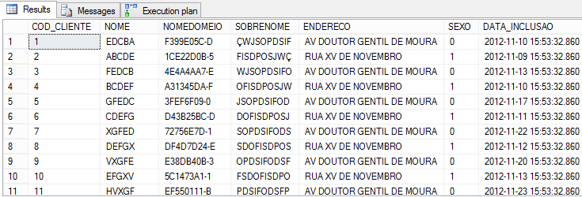
Performance Tuning – O Plano de Execução
Tipos de operadores: Clustered Index Scan

Slide 22

Performance Tuning – O Plano de Execução
Tipos de operadores: Clustered Index Seek

Slide 23
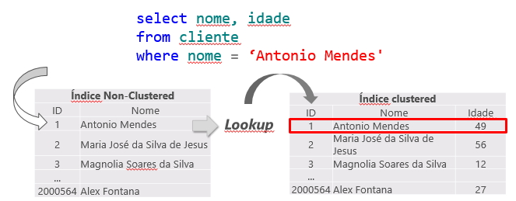
Performance Tuning – O Plano de Execução
Tipos de operadores: Lookup

Slide 24
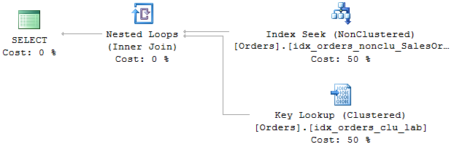
Performance Tuning – O Plano de Execução
Tipos de operadores: Key Lookup

Slide 25
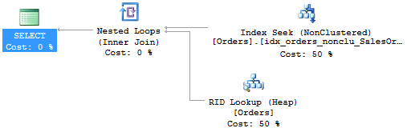
Performance Tuning – O Plano de Execução
Tipos de operadores: RID Lookup

Slide 26
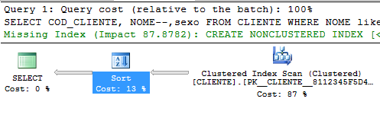

Performance Tuning – O Plano de Execução
Tipos de operadores: Sort
Processamento linha a linha
ORDER BY ou DISTINCT

Slide 27
Performance Tuning – O Plano de Execução
Tipos de operadores: Stream Aggregate
Consultas com agrupamento (GROUP BY, DISTINCT, etc)

Slide 28
Performance Tuning – O Plano de Execução
Tipos de operadores: Compute Scalar
Consulta com expressões, cálculos ou conversões

Slide 29
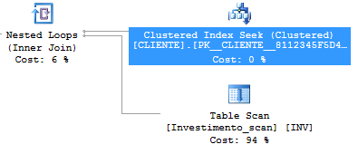
Performance Tuning – O Plano de Execução
Tipos de operadores: Nested Loops
Algoritmo muito eficiente
Cenários com poucos registros
Para cada linha da outer table, varre todas na inner table.
Baixo consumo de CPU e memória

Slide 30
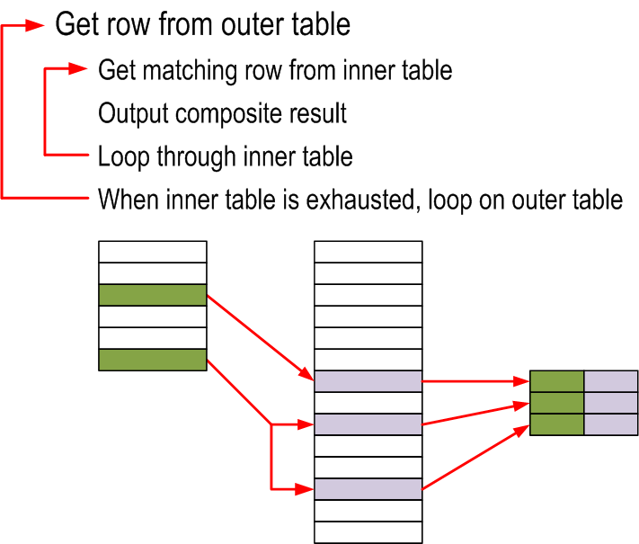
Performance Tuning – O Plano de Execução
Tipos de operadores: Nested Loops
for each row R1 in the outer table for each row R2 in the inner table if R1 joins with R2 return (R1, R2)

Slide 31
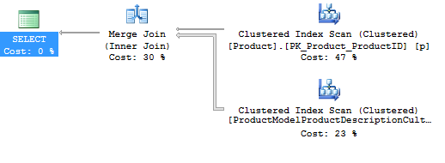
Performance Tuning – O Plano de Execução
Tipos de operadores: Merge Join
Eficiente, mas precisa de dados ordenados
Cenários com muitos registros

Slide 32
Performance Tuning – O Plano de Execução
Tipos de operadores: Merge Join
Se os dados não estiverem ordenados o Merge Join pode requerer a ordenação através de um Sort Merge Join
Se ambas tabelas não tiverem índice único, ocorre merge Join Many to Many – tabelas sem PK, utiliza tempdb, menos eficiente
Merge Join e seu impacto na TEMPDB
Em geral consome pouca CPU e memória. Encontrado com frequência em consultas com covering indexes.

Slide 33
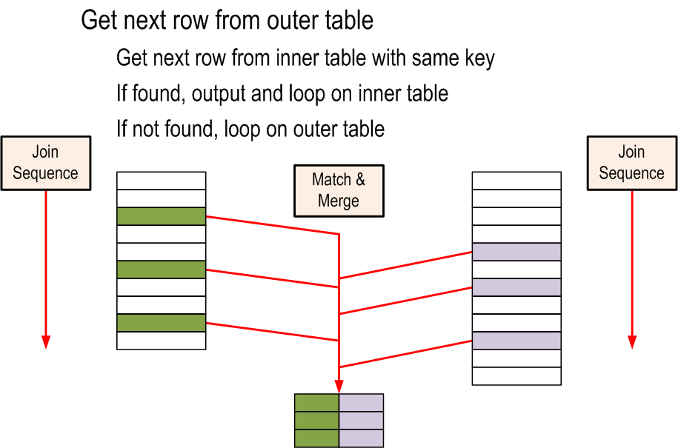
Performance Tuning – O Plano de Execução
Tipos de operadores: Merge Join
get first row R1 from input 1 get first row R2 from input 2 while not at the end of either input begin if R1 joins with R2 begin return (R1, R2) get next row R2 from input 2 end else if R1 < R2 get next row R1 from input 1 else get next row R2 from input 2 end

Slide 34

Performance Tuning – O Plano de Execução
Troubleshooting
LOOKUP: Covering index ou INCLUDE
Index Scan pode ser reflexo de um Lookup caro
Conversões: Impacto de conversões na cláusula WHERE
Estatísticas: Número estimado <> número atual

Slide 35
Performance Tuning – O Plano de Execução
Troubleshooting - Parameter sniffing
Plano reutilizado não é adequado
Criar procedures diferentes
Adicionar cláusula WITH RECOMPILE
Hint OPTION (RECOMPILE)
DMVs para acessar plan cache:
sys.dm_exec_cached_plans
sys.dm_exec_sql_text(plan_handle)
sys.dm_exec_query_plan(plan_handle)

Slide 36
Performance Tuning – Query Tuning
Dicas para otimização de consultas SQL
Grande parte dos problemas de performance de uma aplicação estão relacionados a problemas de consultas SQL mal escritas.
Técnicas para melhorar a utilização dos índices de consultas lentas
Não tem “receita de bolo”!

Slide 37
Performance Tuning – Query Tuning
Utilização de índices
SARGABLE | Non-SARGABLE
= | <>
> | IN
< | OR
>= | NOT IN
>= | NOT EXISTS
BETWEEN | NOT LIKE
LIKE (sem iniciar com %) | LIKE (iniciando com %)

Slide 38
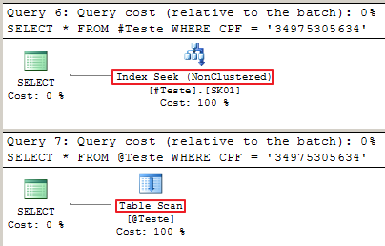
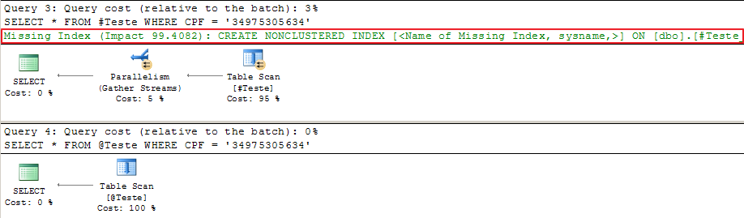
Performance Tuning – Query Tuning
Evitar tabelas variáveis

Slide 39
Performance Tuning – Query Tuning
Evite recompilações desnecessárias
Uso de uma cláusula WITH RECOMPILE na instrução CREATE PROCEDURE ou EXECUTE
Uso do hint OPTION(RECOMPILE) em um select
Qualquer objeto referenciado é alterado (DROP, CREATE, ALTER), inclusive ao adicionar ou ignorar restrições, parâmetros DEFAULT ou CHECK’s
Executar sp_recompile
Servidor sem espaço no cache
Uma porcentagem suficiente de dados é alterada em uma tabela referenciada pelo procedimento armazenado
A SP intercala as operações DDL (Linguagem de definição de dados) e DML (Linguagem de manipulação de dados)

Slide 40
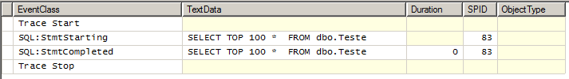
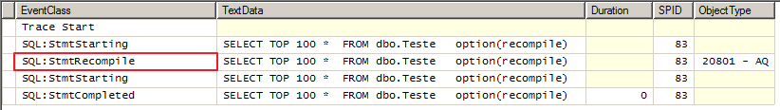
Performance Tuning – Query Tuning
Evite recompilações desnecessárias
Sem o hint
Com o hint

Slide 41

Performance Tuning – Query Tuning
Substituir o uso de NOT IN por NOT EXISTS ou LEFT JOIN em subquery

Slide 42


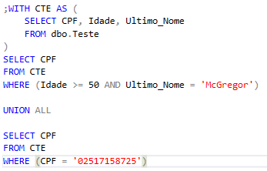
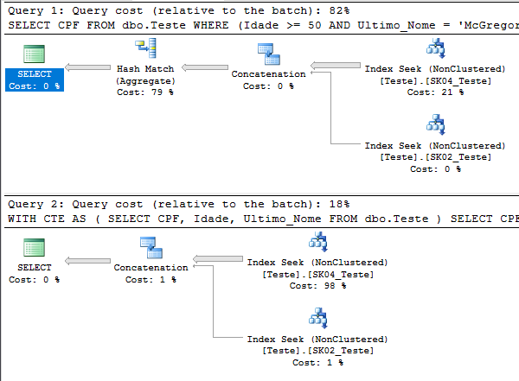
Performance Tuning – Query Tuning
Analisar uso de elementos NON-SARGABLE em cláusulas WHERE

Slide 43
Performance Tuning – Query Tuning
Analisar o uso de DISTINCT e ORDER BY
Operações extremamente pesadas
Os dados não podem ser ordenados na aplicação ?
Os dados realmente precisam ser ordenados em cada tabela temporária?
DISTINCT é muito usado para mascarar erros em JOINs

Slide 44


Performance Tuning – Query Tuning
Evitar o hint OPTION(MAXDOP 1)
Com OPTION(MAXDOP 1)
Sem OPTION(MAXDOP 1)

Slide 45
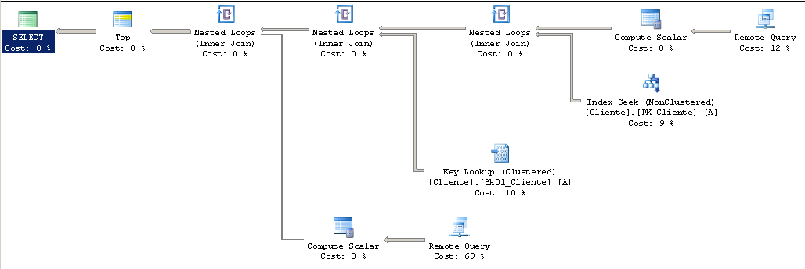
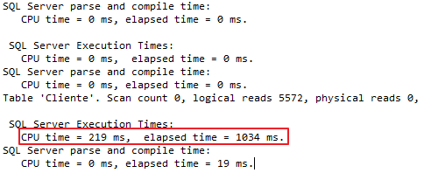
Performance Tuning – Query Tuning
Evitar o uso de JOIN com LinkedServer

Slide 46
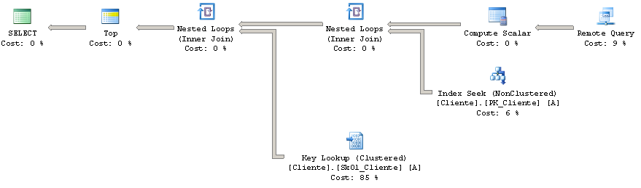
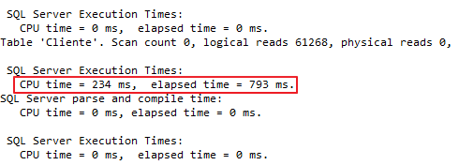
Performance Tuning – Query Tuning
Evitar o uso de JOIN com LinkedServer

Slide 47

Performance Tuning – Query Tuning
Evitar o uso das funções LEFT() e SUBSTRING(Texto, 1, X) na cláusula WHERE
Funções não são SARGABLE
A mesma coisa NÃO acontece com LIKE ‘%String’

Slide 48


Performance Tuning – Query Tuning
Colunas computadas são indexáveis!

Slide 49
Performance Tuning – Query Tuning
Evite utilizar funções UDF (quando possível)
Operações extremamente pesadas
Mesma lógica, mas com performances diferentes

Slide 50
Performance Tuning – Query Tuning
Considere substituir funções UDF por funções CLR

Slide 51
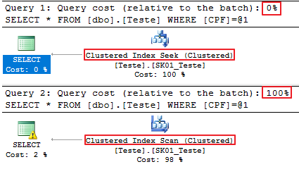

Performance Tuning – Query Tuning
Analise os tipos de dados das colunas que são comparadas (Conversão)
Coluna numérica: Coluna = valor ou Coluna = @variavel_numerica
Coluna alfanumérica: Coluna = ‘valor’ ou coluna = @variavel_alfanumerica

Slide 52
Performance Tuning – Query Tuning
Reescreva as regras de negócio da consulta
Difícil de implementar
Requer conhecimento da área de negócio e talvez, envolvimento da equipe de desenvolvimento
Não depende apenas do DBA
Verificar JOINS e colunas não utilizadas
Muitas vezes, o problema está na lógica da query

Slide 53
Próximos Encontros
24/06 - SQL Saturday Caxias do Sul
05/08 - 3º Encontro do SQL Server ES
19/08 - SQL Saturday Brasílila
23/09 - 4º Encontro do SQL Server ES
30/09 - SQL Saturday São Paulo
21/10 - SQL Saturday Rio de Janeiro
18/11 - SQL Saturday Salvador

Slide 54
Escrevendo queries rápidas no SQL Server
2º Encontro do Grupo SQL Server ES
Dirceu Resende
MCSA Database Development | BI Development
https://www.dirceuresende.com/blog

